Slide 1
ビオトープ水田における
プランクトン相の特徴
水利環境学研究室 松下飛鳥
Notes:
ビオトープ水田におけるプランクトン相の特徴と題しまして，水利環境学研究室の松下が発表いたします．

Slide 2
目的
ビオトープ水田では，魚類，淡水二枚貝が確認され
これまでに水田生態系の調査が行われてきた．
プランクトンについては調査されてこなかった
プランクトンは
生態系の基礎を築く重要な生物
ビオトープ水田におけるプランクトン相の特徴を検討する．
Notes:
調査地であるビオトープ水田は，これまでに水田生態系の調査が行われており，魚類，淡水二枚貝について調査されてきました．しかし，プランクトンについては調査されてきませんでした．プランクトンは生態系の基礎を築く重要な生物です．そのため本研究では，ビオトープ水田のプランクトンを把握し，近隣水域と比較を行うことで，ビオトープ水田におけるプランクトン相の特徴を検討します．

Slide 3
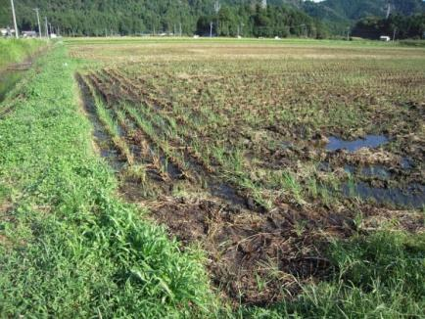
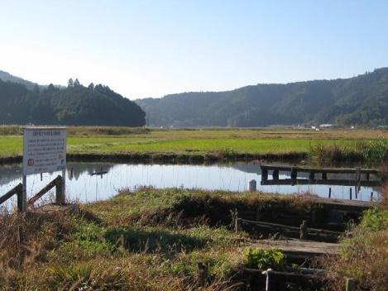
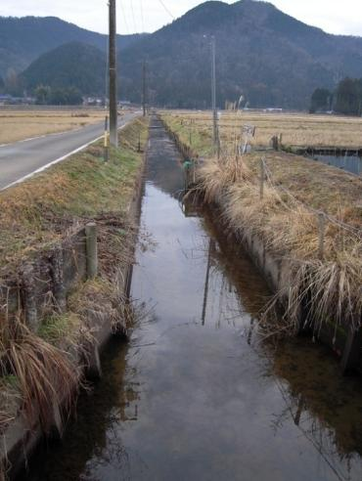
調査場所
岐阜県旧谷汲村：ビオトープ水田（BT水田）及びその周辺水域
BT澱み域
BT耕作域
BT水田
水田
水田
BT出水域
魚道
排水路
排水路
Notes:
調査は岐阜県旧谷汲村にあるビオトープ水田とその周辺水域で行いました．この地区では圃場整備が完了しており，水田は用排分離されています．排水路は図のように流れ，水田は排水路に流出し，ビオトープ水田は，排水路から給水し，魚道を通って排水路へ流出します．これによりビオトープ水田内は常時湛水され，水深は約20cmに維持されています．
採水場所は，ビオトープ水田内ではビオトープ水田の水尻（みなじり）に位置する出水域，水の出入りが少ない澱み域，稲を作付けされた耕作域を，他の水域では排水路，水田から採水しました．
なお，水深は排水路が最も深く，夏にはカナダモ類などの水草が繁茂していました．

Slide 4
調査内容
環境調査
プランクトン調査
水深
水温
pH
溶存酸素量
電気伝導度
濁度
硝酸イオン濃度
リン酸イオン濃度
プランクトンの識別
個体数のカウント
図．多項目水質計
図．プランクトン計数板
Notes:
調査内容です．調査は環境調査とプランクトン調査の2つに分かれています．
まず，環境調査です．これらの8項目を水質計などを利用して調査しました．
次に，にプランクトン調査です．各採水地で採水して研究室に持ち帰り，プランクトン計数板を用いてプランクトンの識別と，個体数のカウントを行いました．個体数は1L当たりに換算し，識別は属レベルで行いました．
それではまず，出水域の結果をみてみます．

Slide 5
BT出水域の水温と気温の比較
BT出水域（14時）
４月 ５月 ６月 ７月 ８月 ９月 １０月 １１月
気温と連動して，水温が変化
春・秋が植物プランクトンの増殖に適した期間
夏は25℃を超え高水温の期間
Notes:
出水域の水温と気温の比較です．出水域の水温は気温と連動した変化をしているのがわかります．
植物プランクトンの増殖に適した水温は18～25℃の範囲であると言われています．この水温範囲を当てはめると，出水域では春と秋がおおむね適温範囲に入り，植物プランクトンに適した水温の環境を作り，夏の時期は25℃を大きく超え，高水温の期間であるといえます．

Slide 6
BT出水域の個体数
個体数（万個体/L）
517
４月
５月
６月
７月
８月
９月
１０月
１１月
春に珪藻の大増殖，秋にも増加
夏の時期は珪藻の個体数が減少
植物プランクトンが多く，動物プランクトンが少ない
Notes:
プランクトンの個体数の結果です．
適温範囲で調査期間と区分すると珪藻が春に大増殖を示し，秋にも増殖しているのがわかりました．さらに夏の時期では珪藻の個体数が大きく減少しています．また，出水域では，植物プランクトンが多く，動物プランクトンが少ないことがわかりました．

Slide 7
BT出水域における構成比
構成比
４月
５月
６月
７月
８月
９月
１０月
１１月
春の適温範囲では緑藻が優占し，その後珪藻が優占する
夏では様々な植物プランクトンが出現する
秋の適温範囲では再び珪藻が優占する
緑藻類
珪藻類
Notes:
次に，構成比です．グラフは各月のプランクトン構成比を示します．
適温範囲で調査期間と区分すると春の適温範囲では青色で示した緑藻が優占し，その，後赤色で示した珪藻が優占します．夏の時期では構成比の分割が分散し様々なプランクトンが出現しているのがわかります．秋の適温範囲では再び珪藻が優占しています．

Slide 8
BT水田内には環境の異なる3ヶ所の採水地
①水温変化に連動した個体数変化
②構成比の変動パターンが同じである
③植物プランクトンが多く，動物プランクトンが少ない
BT出水域の結果が他2ヶ所にも共通した
BT出水域
BT耕作域
BT澱み域
BT出水域をBT水田の代表値とする
Notes:
ビオトープ水田内にはそれぞれ環境の異なる出水域，耕作域，澱み域の3か所の採水地がありますが，水温変化に連動した個体数変化をしたこと，構成比の変動パターンが同じであること，動物プランクトンが少ないとことなどが，他の2カ所にも通していました．そのため，この出水域の結果をビオトープ水田の代表値とし，以降の出水域の結果をビオトープ水田と称します．
では，このビオトープ水田と他の水域を比較します．始めにビオトープ水田内へ給水している排水路です．

Slide 9
構成比（BT水田・排水路）
BT水田
鞭毛藻の構成割合に違い
排水路
鞭毛藻類
４月
５月
６月
７月
８月
９月
１０月
１１月
Notes:
まず，ビオトープ水田と排水路を比較します．各月のプランクトン構成比の結果です．上のグラフはビオトープ水田，下のグラフは排水路となっています．
排水路はビオトープ水田と同様，動物プランクトンが少なく，植物プランクトンが多い水域であり，ビオトープ水田で求めた適温範囲で調査期間と分けても，排水路はビオトープ水田とよく似たプランクトン構成をしているのがわかります．しかし，ビオトープ水田と排水路で違いが見られたのは夏の時期でした．排水路では鞭毛藻の増殖がビオトープ水田よりも顕著に表れています．
この変化には水草の影響があったと考えられます．

Slide 10
水草の影響
排水路では
カナダモ類の繁茂
珪藻・緑藻の減少
鞭毛藻の増加
光・栄養塩の競合
排水路の環境は水草があることで
植物プランクトンの構成種が異なっていた
Notes:
排水路の夏の時期は，水草のカナダモ類が繁茂しました．
これにより，排水路では水草と植物プランクトンの間で光と栄養塩の競合がおき，光合成を行って生息している植物プランクトンが減少したと考えます．
よって，排水路の環境は水草が存在することで，植物プランクトンの個体数がビオトープ水田と異なっていたと考えられます．
次に，動物プランクトンが豊富に存在した水田をビオトープ水田と比較します．

Slide 11
構成比（BT水田・水田）
BT水田
水田
動物プランクトンの
ミジンコ類が優占
４月
５月
６月
７月
８月
９月
１０月
１１月
Notes:
水田とビオトープ水田における各月のプランクトンの構成比です．上のグラフがビオトープ水田，下のグラフが水田になっています．
水田の調査は中干しなど，水田内が乾燥している時期は行わなかったため，4月及び8月以降は調査を行っていません．
結果をみると，水田とビオトープ水田は全く異なったプランクトン構成をしているのがわかります．ここで注目してもらいたいのは，水田で5月から増加し，6月に優占種となった動物プランクトンです．ビオトープ水田ではこのような変化は見られませんでした．このとき個体数が増加したのはミジンコ類でした．
ビオトープ水田でミジンコ類が確認できなかった要因を検討していきたいと思います．

Slide 12
検討①水温
BT水田
４月
５月
６月
７月
８月
９月
１０月
１１月
水温からは違いが見られなかった
検討②水流
BT水田，水田ともに止水に近い環境
検討③植物プランクトン量
BT水田 ＞ 水田
Notes:
まず水温の比較です．今回水田で採取されたミジンコ類は30℃を超えると成長阻害を受けると言われていますが，グラフより，ミジンコ類水田でミジンコ類が優占種となった5月から6月上旬まで，水田では30℃を超えているものの，ビオトープ水田と水温に大きな違いが見られませんでした．さらにミジンコ類は遊泳能力がないため水の流れの有無が重要になります．そこで両水域中の水の流れを比較すると，ビオトープ水田，水田ともに止水に近い環境といえます．さらに捕食者であるミジンコ類にとって餌の量も重要になります．そこで植物プランクトンの量を見てみると，ビオトープ水田の方が水田よりも多く確認されていました．

Slide 13
検討①～③より，
BT水田は水田よりもミジンコ類が生息するのに適した環境
BT水田ではミジンコ類が
ほとんど確認されなかった
BT水田と水田に水管理の違い
BT水田は常時湛水，水田は非湛水期間がある
ミジンコ類の増殖には非湛水期間が影響？
Notes:
以上のミジンコ類の増殖に影響を与えている水温・水流・植物プランクトン量から，ビオトープ水田は水田よりもミジンコ類が生息するのに適した環境といえます．しかし，ビオトープ水田ではミジンコ類がほとんど確認されませんでした．
水田とビオトープ水田の水管理方法は大きく異なります．ビオトープ水田は常に湛水しているのに対し，水田には非湛水期間があります．水田では取水期後に爆発的にプランクトンが増殖し，ミジンコ類も増殖することが知られています．水田ではこのような非湛水期間があるため，ミジンコ類が確認されたのではないかと考えます．

Slide 14
BT水田の特徴
春は緑藻，珪藻が増殖し，優占する
高水温になる夏は様々な植物プランクトンが出現する
秋は再び珪藻が優占する
植物プランクトンの季節遷移から
BT水田は一般的な温帯の水域
ただし，BT水田は休耕田を利用し，流速・水深など共通点があるものの
動物プランクトンが少ない水域
Notes:
以上より，ビオトープ水田の特徴を述べます．
ビオトープ水田では春に緑藻，珪藻が大増殖し，優占種となります．その後，水温が高水温になる夏の時期には春増殖した珪藻などが個体数を減少させ，様々な植物プランクトンが現れました．秋には再び植物プランクトンが増殖し，珪藻が優占します．この植物プランクトンの季節遷移は一般水域と同じ変動です．これより，ビオトープ水田は，一般的な水域であるといえます．
ただし，ビオトープ水田は休耕田を利用し，水田と似た環境をしてるのにも関わらず，動物プランクトンが少ない水域であるという特徴がありました．

Slide 15
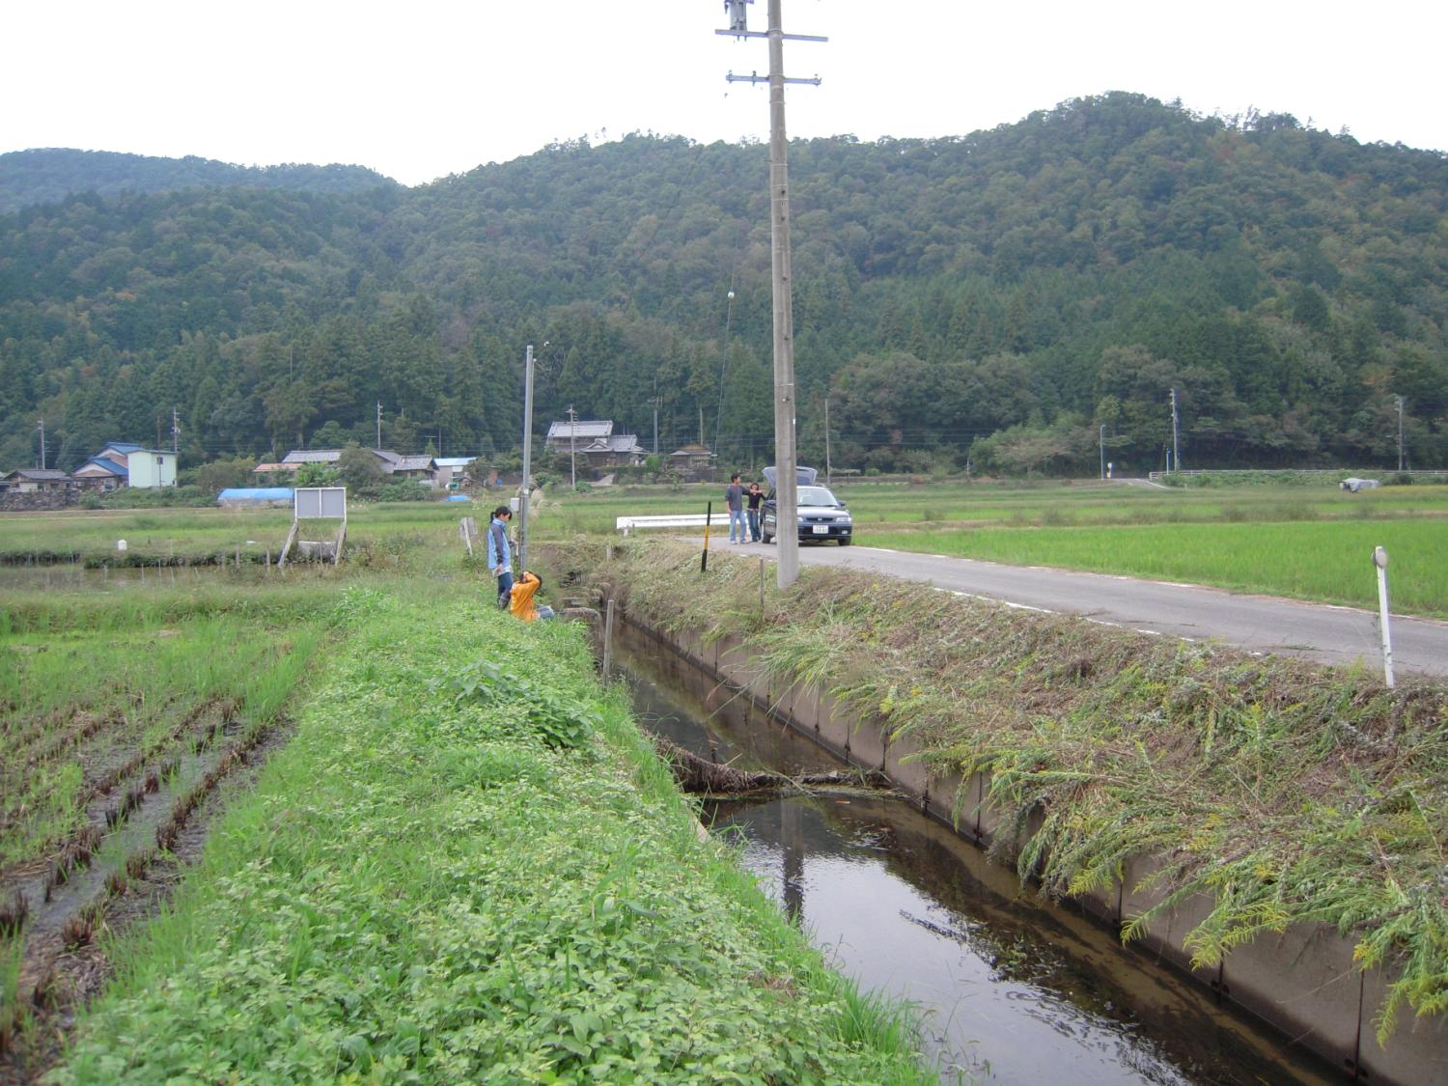
ご清聴ありがとうございました．

Slide 16
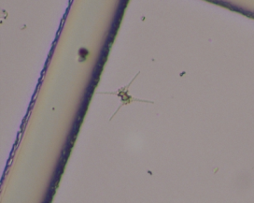
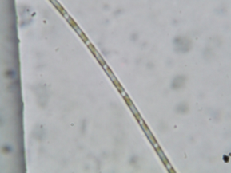
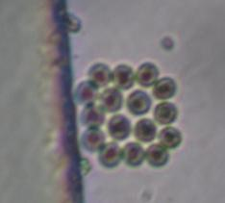
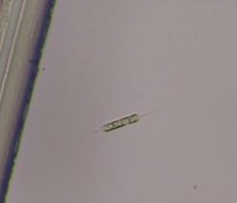
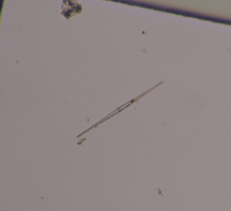
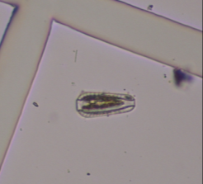
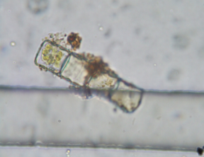
採取したプランクトン（１）
緑藻類
珪藻類

Slide 17
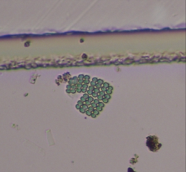
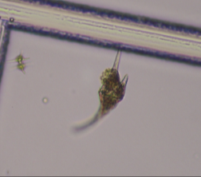
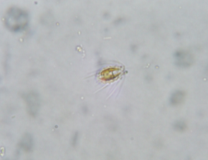
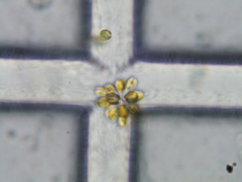
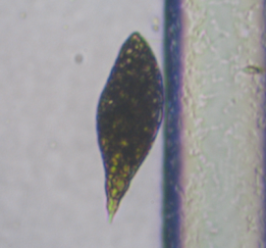
採取したプランクトン（２）
藍藻類
鞭毛藻
その他藻類
動物pla.

Slide 18
プランクトンとは
植物プランクトン ～藍藻・緑藻・珪藻・鞭毛藻etc.～
無機的化合物を吸収して光合成を行う，生産者．
動物プランクトン ～原生動物・ワムシ類・節足動物～
有機的化合物を吸収して生活する，消費者．
食物連鎖・生態系ピラミッド
甲殻類
競争
ワムシ類
高次
消費者
一次消費者
生産者
二次消費者
捕食
鞭毛藻
原生動物
捕食
捕食
珪藻
緑藻
藍藻

